Slide 1

ГАУ «КЦСОН города Каменска-Уральского»
Школа пожилого возраста по направлению:
« Обучение навыкам ухода»
Тема: Уход за полостью рта в пожилом возрасте презентация
Форма проведения: Видео презентация
Руководитель: специалист по социальной
работе Бабинова Н.Д

Slide 2


Slide 3
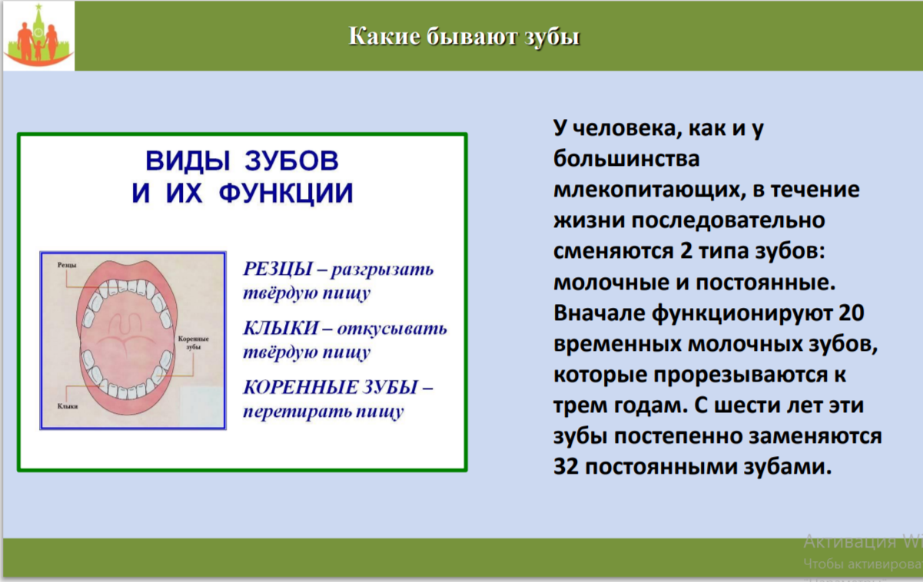

Slide 4
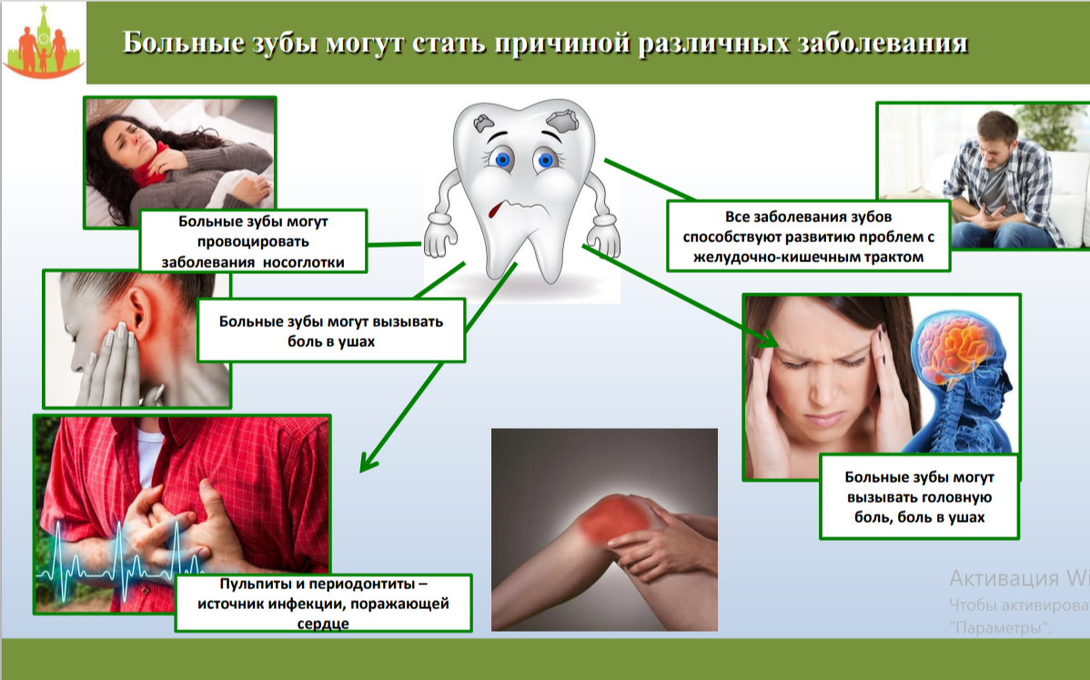

Slide 5
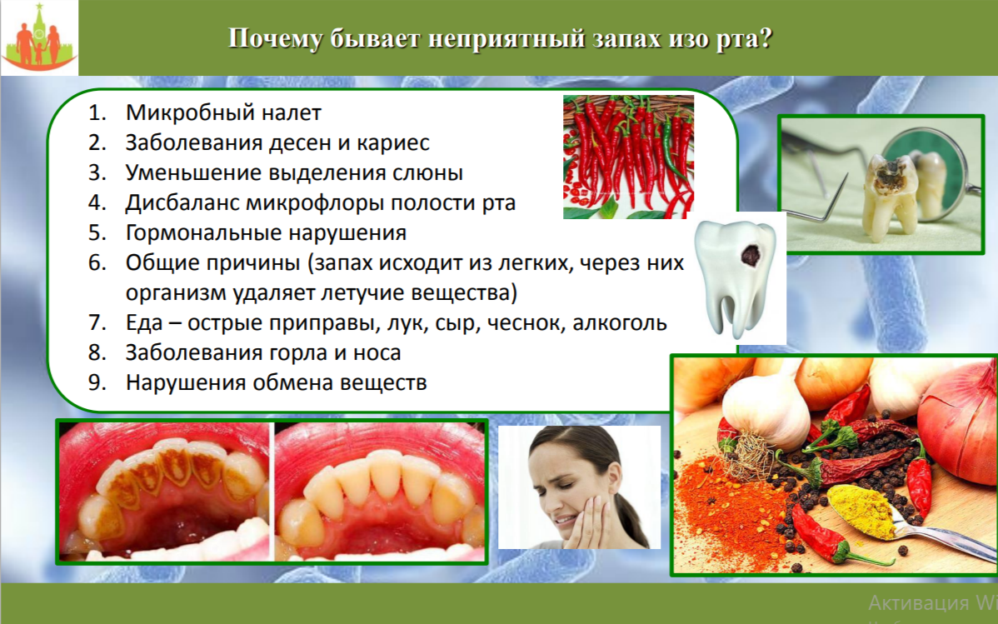

Slide 6


Slide 7
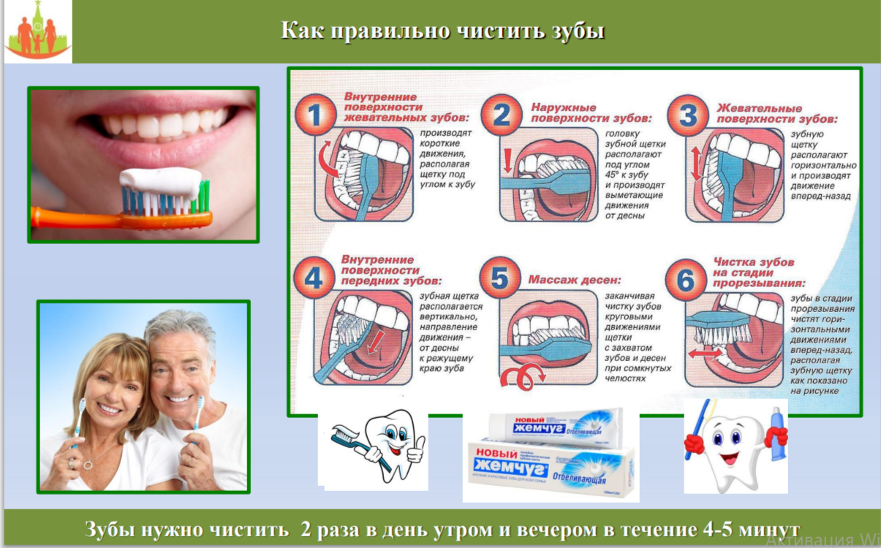

Slide 8


Slide 9


Slide 10


Slide 11
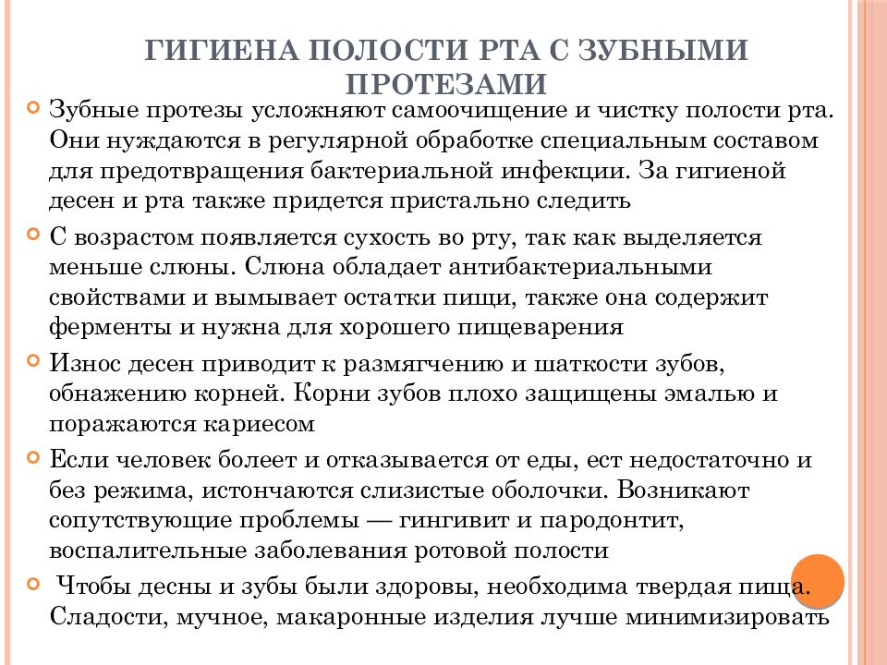

Slide 12
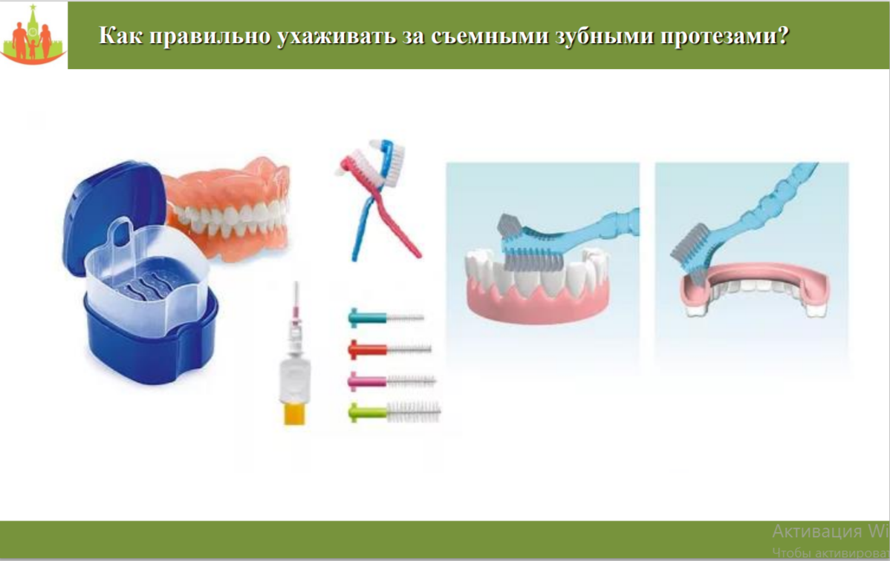

Slide 13
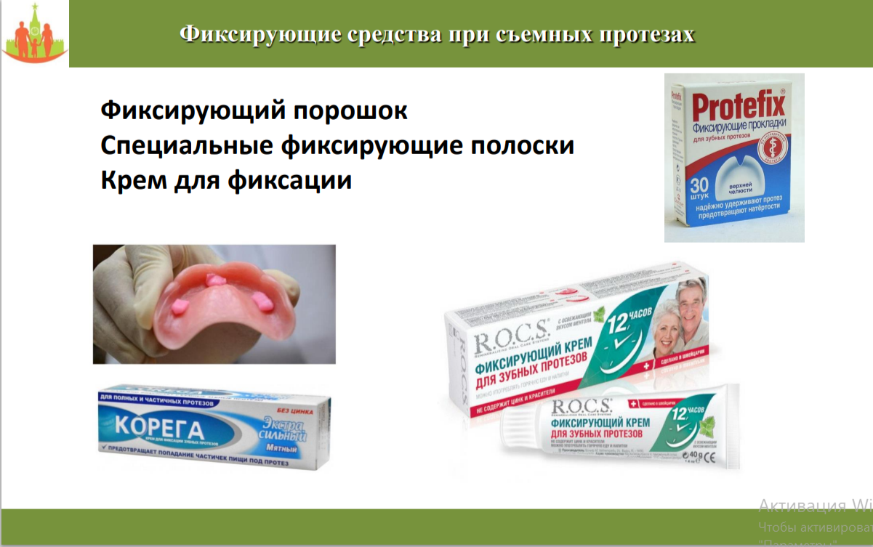

Slide 14


Slide 15
Источники:
https://yandex.ru/images/search?from=tabbar&img_url=https%3A%2F%2Fs1.showslide.ru%2Fs_slide%2Fbc022336482349b8b1d067fe3d2b06ec%2F87edfbb3-2886-4c22-bf39-ffb1ae4603dd.jpeg&lr=139142&pos=3&rpt=simage&text=уход%20за%20полостью%20рта%20в%20пожилом%20возрасте%20презентация
https://moshealth.niioz.ru/upload/МосЗдоровье/poleznaya-informatsiya/Гигиена%20полости%20рта%20в%20пожилом%20возрасте%20(ЦМП).pdf
https://yandex.ru/images/search?from=tabbar&img_url=https%3A%2F%2Fxn----7sbbmwdimhtcb5aabbrd6w.xn--p1ai%2F800%2F600%2Fhttp%2Fwebkettle.ru%2Fwp-content%2Fuploads%2F7%2F5%2F6%2F756b56dd3d7a1f1b4e5cc75bbeaadf45.jpeg&lr=139142&p=1&pos=38&rpt=simage&text=уход%20за%20полостью%20рта%20в%20пожилом%20возрасте%20презентация

Slide 16


